Slide 1
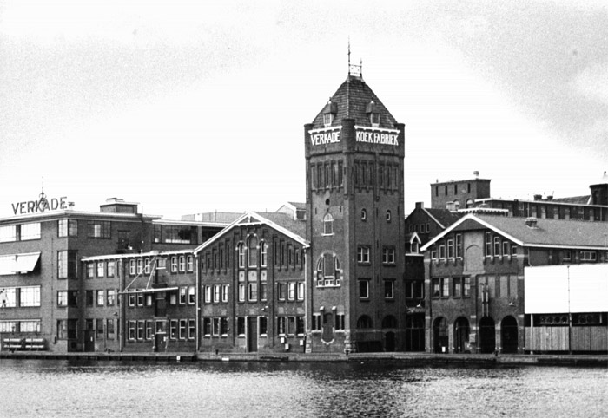
Het Verkade Spreekbeurtenpakket
Neem een kijkje in de geschiedenis van Verkade!

Slide 2
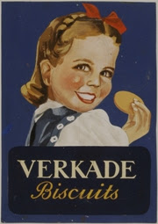
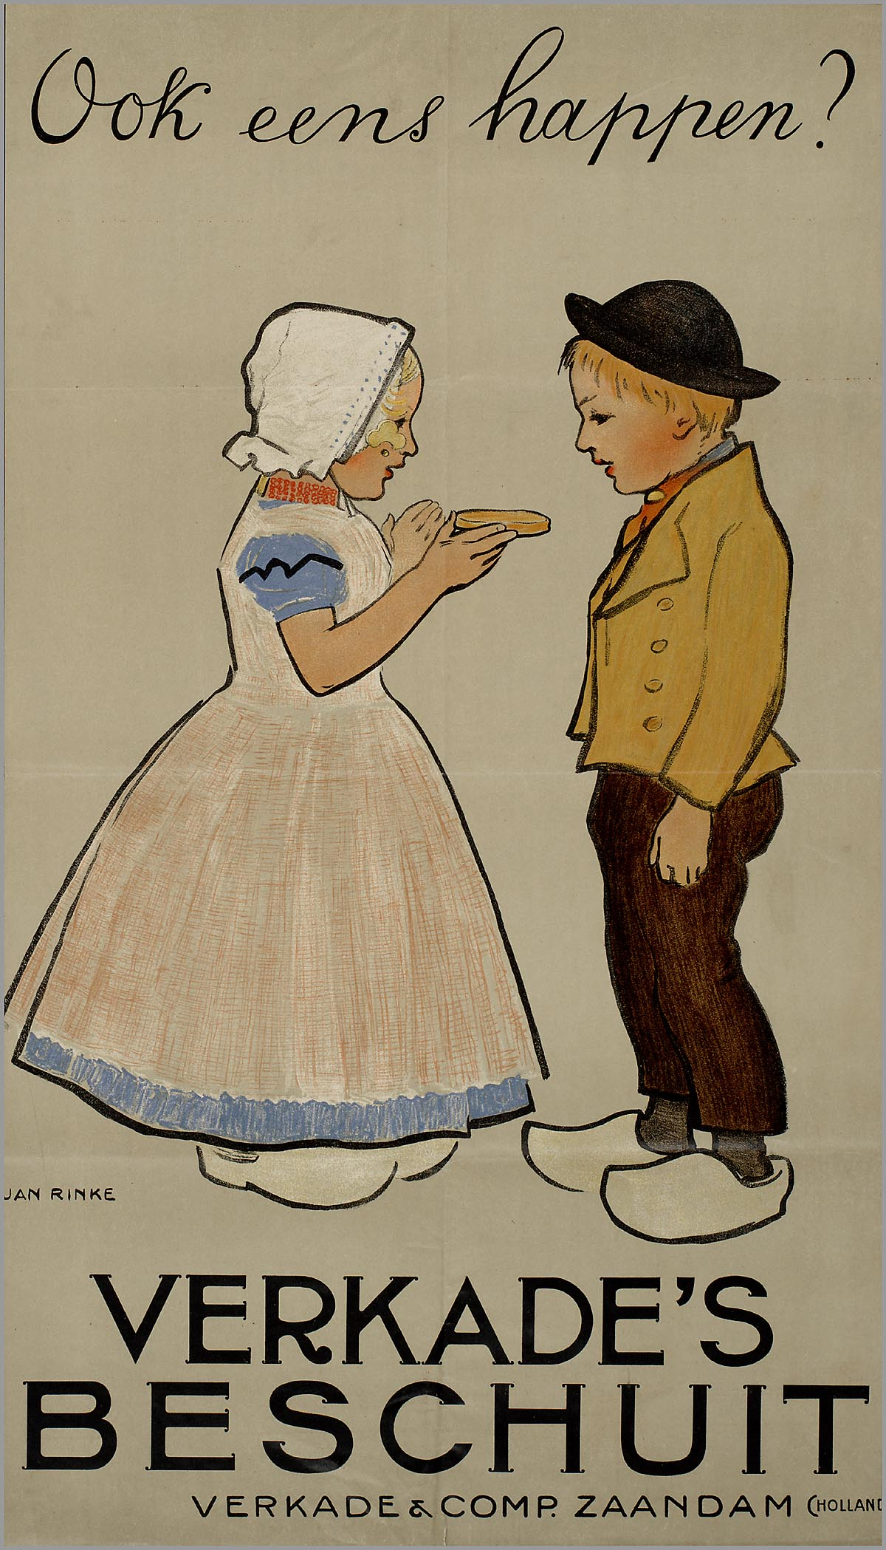
Hoe maak je een spreekbeurt over Verkade?
Lees de verhalen. Onderstreep de tekst die jij belangrijk vindt.
Bekijk de plaatjes. Gebruik de plaatjes die jij graag wilt laten zien.
Print minstens drie lege spreekbeurtvellen uit (meer kan altijd) en plak deze vol met informatie en bijpassende plaatjes of maak een mooie PowerPoint presentatie!
Veel succes!

Slide 3
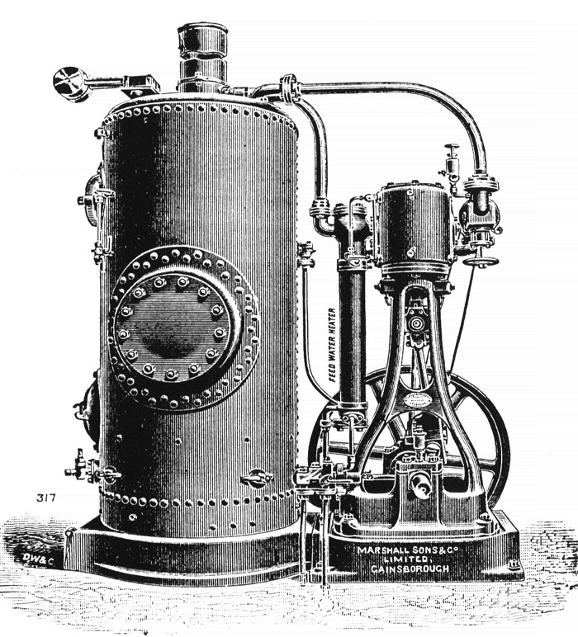
Van lang geleden tot vandaag
Van handwerk tot fabriek Tegenwoordig zijn de meeste voorwerpen, kledingstukken en voedingsmiddelen in onze omgeving gemaakt door machines. Van spijkerbroek, stoelen, boeken en computers tot voedingsmiddelen als kaas, brood en koekjes. Bijna alles wordt in grote fabrieken gemaakt. Bijna vierhonderd jaar geleden was dat anders. Toen werd alles nog met de hand gemaakt. Machines en fabrieken, die bestonden nog niet. Pas in de zeventiende eeuw kwam daar verandering in. Eerst ontstonden er, vooral in de buurt van water fabriekjes die hun energie opwekten met windmolens. Na de uitvinding van de stoommachine werden de machines aangedreven door stoommachines. Handig, want machines kunnen veel meer producten maken in een kortere tijd. Belangrijke Uitvindingen:
1700
1776 James Watt Vindt de stoommachine uit
1803 Eerste Stoomtrein in Engeland
1839 Eerste stoomtrein in Nederland
1885 Eerste auto
1900

Slide 4
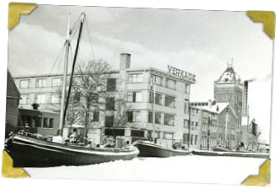
Tijd voor vooruitgang! Terwijl in heel Europa fabrieken met stoommachines als paddenstoelen uit de grond schoten, draaiden in de Zaanstreek de windmolens nog op volle toeren. Als ze in 1863 niet besloten hadden om het Noordzeekanaal te graven, dan was in de Zaanstreek de tijd vast nog lang stil blijven staan. De meeste mensen vonden het wel best zo. Een van die mannen was Ericus Verkade. Hij was in 1853 al een patentoliefabriekje* gestart. Dat hij goed was in zaken doen zag iedereen: Hij moest zijn kleine fabriekje al snel uitbreiden. In 1868 kocht hij zijn eerste stoommachine, een apparaat dat maar liefst 12.000 kilo patentolie per dag fabriceerde.
* Patentolie: Olie die vroeger werd gebruikt om huizen mee te verlichten.
Zie ginds komt de stoombrood... In 1875 vond een ramp plaats. De fabriek brandde tot op de grond toe af. Maar Ericus Verkade zat niet bij de pakken neer. Hij bouwde geen nieuwe fabriek, maar ging granen en zaden verkopen. Met zijn vrouw en vijf zonen reisde hij door het hele land.
In 1886 was het weer tijd voor wat nieuws. Het werd iets dat ze in Zaandam nog niet hadden: een StoomBrood- en -Beschuitfabriek. Hij kocht een stuk grond, sloopte wat oude gebouwtjes, bouwde een nieuwe fabriek en plaatste daar een stoommachine in. Met deze machine kon er in een korte tijd veel vers brood en beschuit gebakken worden.
Hier zie je de Stoombrood- en Beschuitfabriek!

Slide 5
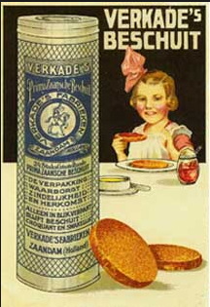
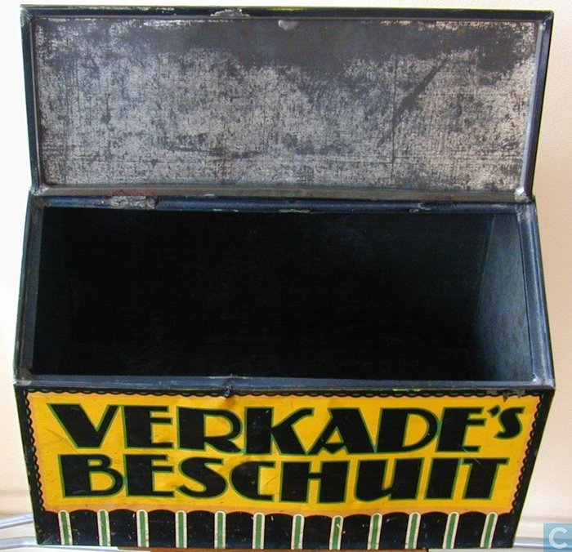
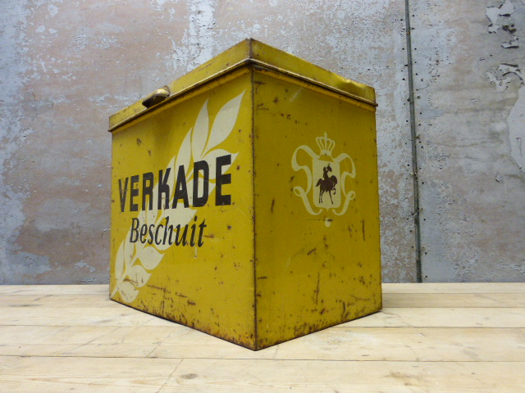
Beschuit in blik ’Mag ik van u een kilo tweebacks?’ Als je deze vraag 120 jaar terug aan een bakker stelde, dan ging je met een kilo beschuitjes naar huis. Het woordje beschuit komt namelijk van het Franse woord ‘’biscuit’’, in het Duits ‘’zwieback’’, dat tweemaal gebakken betekent. Eigenlijk is een beschuitje dus niets meer dan een plat knapperig broodje dat om en om in de oven wordt gebakken. Verkade was de eerste beschuitfabriek van het land én het eerste merk dat zijn beschuiten niet meer los verkocht, maar in blikken. Op de blikken werd de naam Verkade geschilderd. Door het gebruik van de beschuitblikken bleef het beschuit langer vers en knapperig.
Van 100 naar 13 beschuiten in één verpakking Wat aten de ontdekkingsreizigers in de 17e eeuw? Scheepsbeschuit! Dit beschuit werd vooral in de Zaanstreek gebakken. Eerst werden ze alleen per 100 stuks verpakt. Later ook per 50 en 25. Mensen wilden nog kleinere verpakkingen. Uiteindelijk kwam Verkade met 13 beschuiten in één rol. Eigenlijk zaten er 14 beschuiten in een rol, maar toen het meel duurder werd, werd de hoeveelheid in de rol verlaagd naar 13 beschuiten, terwijl de prijs gelijk bleef.
Op de plaatjes kun je zien hoe de beschuitblikken er vroeger uitzagen. De afbeeldingen onderin laten zien hoe groot de eerste beschuitblikken waren. Even later werden de ronde beschuitblikken uitgevonden, zoals je op de afbeelding linksboven kunt zien. De afbeelding is een reclameposter.

Slide 6
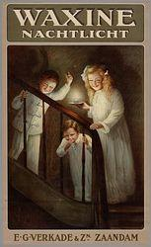
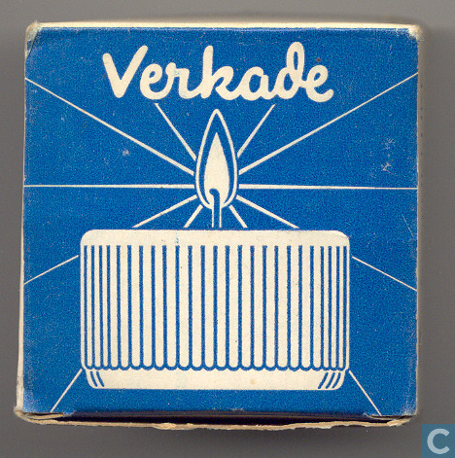
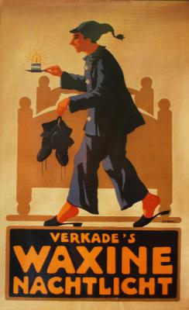
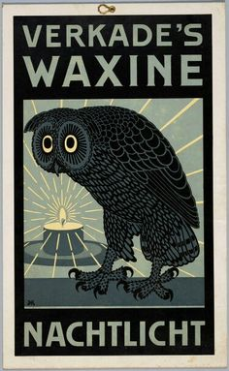
Huh... Waxinelichtjes? Ericus Verkade had vijf zonen. Een werd toneelspeler, een kunstschilder. Drie werden er zakenman. De oudste twee, Ericus junior en Arnold, werden in 1887 baas van de fabrieken in Zaandam. Nog een zoon als baas? Dat zag vader Verkade niet zitten. Voor nummer drie, Anton, startte hij in 1898 de Waxinelicht-fabriek der Firma E.G. Verkade & Zn. In Amsterdam. Vroeger kwamen bijna alle waxinelichtjes die je in Nederland zag branden uit deze fabriek. Wax cool! Nog een uitvinding van Verkade: het woordje waxine. Wax is het Engelse woord voor het vet Paraffine. Paraffine is een wit, vettig stofje gemaakt van aardolie en teer.
Wist je dat de waxinefabriek in 1991 werd verkocht aan Bolsius? In 1992 werden de laatste waxinelichtjes van Verkade verkocht. Het verkopen van waxinelichtjes pastte niet meer bij de activiteiten van Verkade.

Slide 7
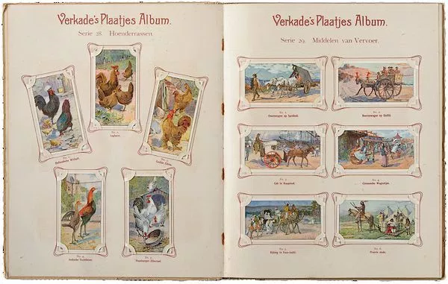
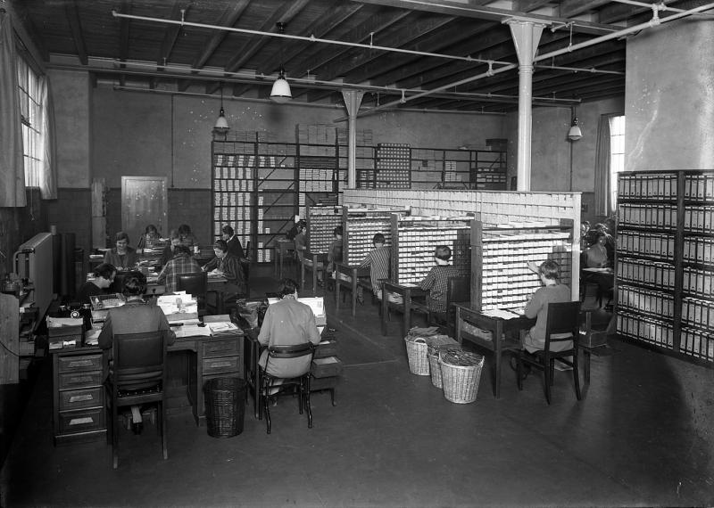
1903: Het begin van de Verkade albums. De meest bekende en succesvolle consumentenactie van Verkade was het uitbrengen van de ‘Verkade Albums’. Vanaf 1903 voegde Verkade diverse plaatjes bij de verpakkingen. In totaal zijn er 35 verschillende albums uitgegeven; dertig in de periode van 1903-1940 en nog vijf na 1965. Nog steeds zijn de Verkade albums erg bekend en worden de plaatjes en albums door vele fervente verzamelaars gespaard.
Links zie je de albumafdeling. De meisjes zijn hard aan het werk om de ruilaanvragen van de verzamelaars te beantwoorden. De kasten staan vol met mappen met albumplaatjes. Rechtsboven zie je hoe een Verkade Plaatjes Album eruit zag.

Slide 8
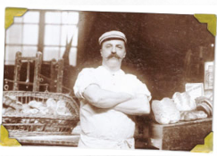
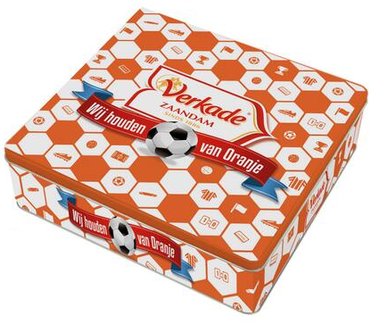
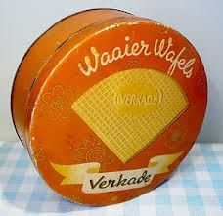
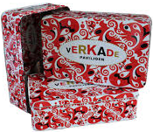
1911: Van brood tot koek De familie Verkade had grote plannen met de StoomBrood- en -BeschuitFabriek. Ze wilde meer dan alleen brood en beschuit bakken en verkopen. En dus richtten vader en zonen in 1911 in de beschuitfabriek een proefbakkerij in. In deze bakkerij probeerden de bakkers het ultieme knapperige biscuitje (zeg biskwietje) te bakken. Zoon Anton Verkade werd zelfs naar Engeland, het geboorteland van de biscuit, gestuurd om de biscuitbakkersopleiding te doen. In 1915 begonnen ze met de bouw van een eigen biscuitfabriek. In 1919 rolde de eerste rol biscuit van de lopende band. In de BiFaH* werkten de mannen in de bakkerij en meisjes en vrouwen op de sorteer- en inpakafdeling. In 1920 stopt Verkade met het bakken van brood.
*BiFa = bijnaam van de Biscuitfabriek.
Tegenwoordig bakt de fabriek in Zaandam wel 7 miljard biscuits en koekjes per jaar! Groot geheim! De recepten van de koekjes en biscuits zijn groot geheim! Alleen de bakkers weten hoe de machines werken en de koekjes en biscuits worden gemaakt.
Verkade koekblik Verkade bracht in 1915 het eerste ronde koekblik op de markt. Het koekblik werd speciaal ontworpen voor de waaierwafels. Hier bleef het niet alleen bij, Verkade bleef verschillende koekblikken ontwerpen en heeft ondertussen al een hele collectie opgebouwd.
Notes:
http://eten-en-drinken.infonu.nl/diversen/47808-koekjestrommel-als-blikken-blikvanger.html

Slide 9
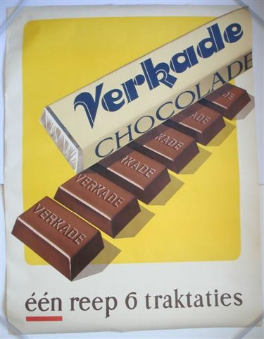
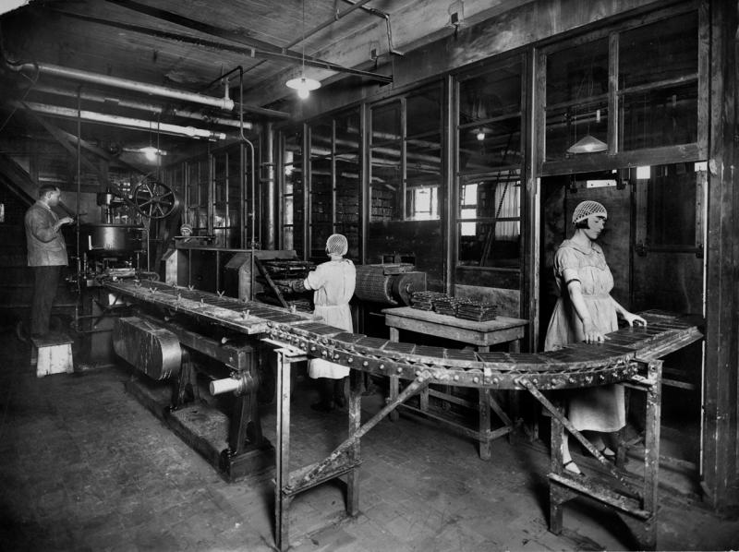
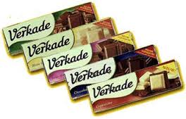
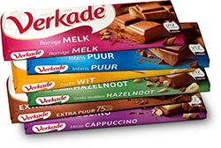
1914 - 1918: Verkade en suikerwerk
Naast het maken van beschuit en biscuits, begon Verkade in de Eerste Wereldoorlog met het maken van ‘suikerwerk’. De tekorten aan meel en gist werden steeds groter in tegenstelling tot de suikervoorraad. Verkade besloot daarom te beginnen aan het maken van suikerwerken. Dit werd de basis voor de latere suikerwerk-, toffee- en chocoladefabriek.
De drie afbeeldingen van de chocoladerepen laten zien hoe de verpakkingen van de chocolade door de jaren heen zijn veranderd. Wat een verschil hè?
De afbeelding in het zwart-wit laat de meisjes zien die aan het werk zijn in de chocoladefabriek. De chocoladerepen rollen over de lopende band.
1937: De Chocolade- en Suikerwerkfabriek Langs de Zaanoever werd een grote chocolade- en suikerwerkfabriek gebouwd. De fabriek was maar liefst vier verdiepingen hoog en maakte gebruik van de nieuwste machines. De fabrieken behaalden grote successen en nog steeds produceert Verkade chocolade.

Slide 10
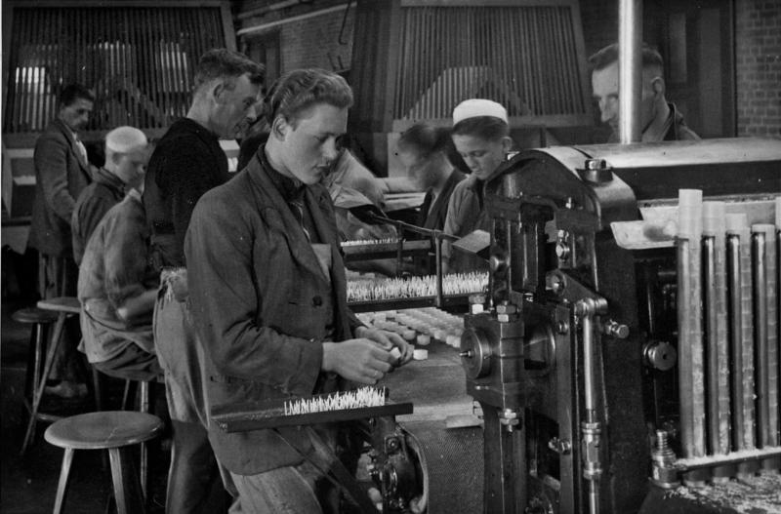
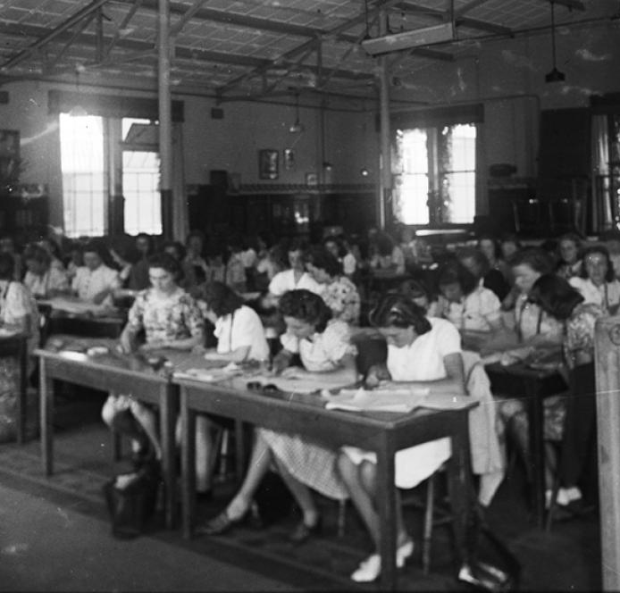
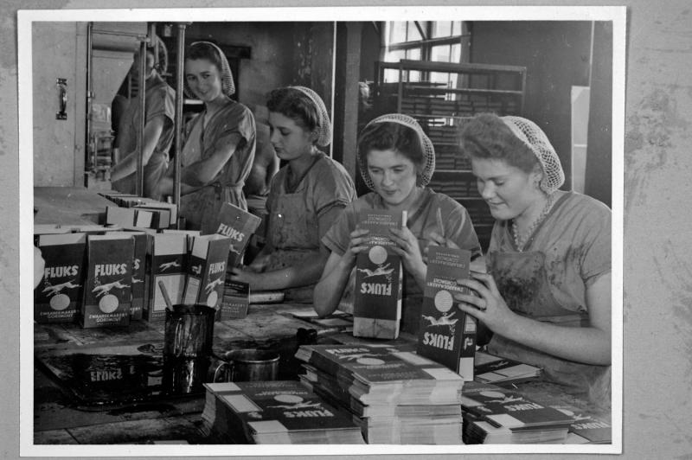
Verkade in de Tweede Wereldoorlog 1941-1945 Schoolbanken in de biscuitfabriek Tijdens de Tweede Wereldoorlog werd er volop gebruik gemaakt van de fabrieksgebouwen van Verkade. De Biscuitfabriek werd omgebouwd tot een schoollokaal met schoolbanken. Op onderstaande foto is te zien dat de meisjes geschoold worden.
Werk in de tijd van de oorlog In de tijd van de oorlog was het vinden van werk veel moeilijker. Omdat er aan het eind van de oorlog geen werk meer was in de bakkerij, werden de mannen aan het werk gezet in de waxinefabriek, kijk maar op de foto links. Ook in de koekpakkerij hieronder werd een manier gevonden om het personeel aan het werk te houden. Ze lieten het personeel gort inpakken voor de firma Zwaardemaker.
Helpen van de zieken Het personeel van Verkade werd ingeschakeld om de zieken te helpen. Op de foto hieronder weegt een mevrouw de beschuiten. Na het afwegen worden de beschuiten ingepakt en naar de zieken gestuurd.
Notes:
http://verkadeexperience.nl/home/nl/fotowall.php?categoryid=60

Slide 11
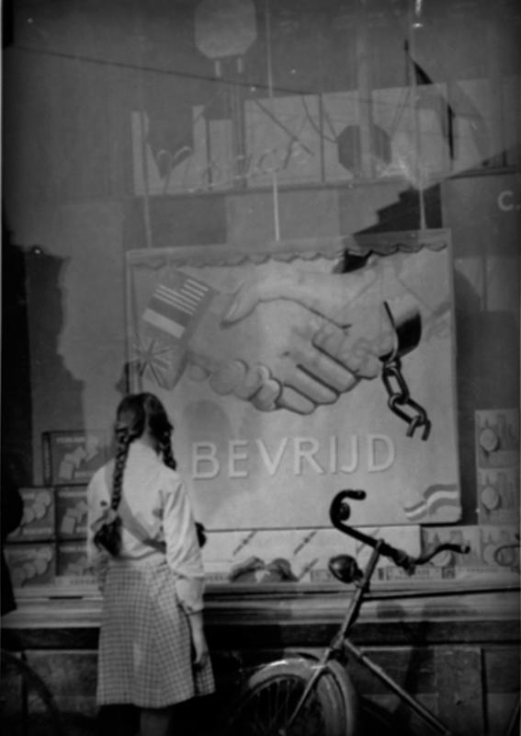
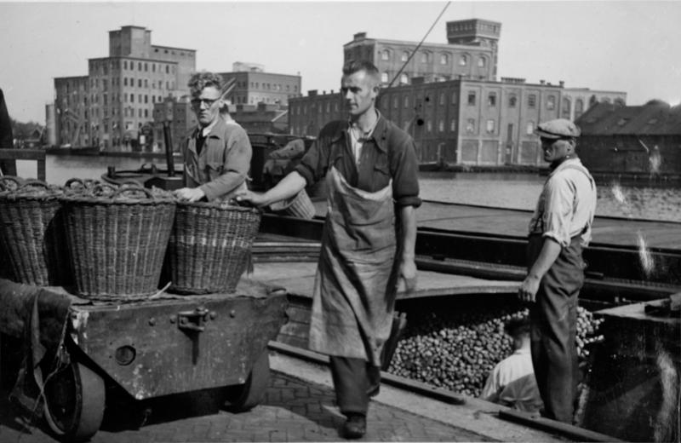
Zorgen voor het personeel Tijdens de oorlog zorgde Verkade dat er genoeg te eten was voor het personeel. Op de foto rechts worden de aardappels gelost om vervolgens uit te delen aan het personeel. Ook in de fabriekswinkel van Verkade werden etenswaren verkocht.
Verkade na de oorlog Grote delen van Nederland waren tijdens de Tweede Wereldoorlog platgebombardeerd. Maar de Verkade fabrieken stonden nog sterk overeind. Vanaf 1946 draaiden ze weer op volle toeren. De Verkade-vrachtwagens brachten de biscuits, waxinelichtjes, beschuiten, koekjes, wafels, chocolade en snoep als snel weer naar alle uithoeken van het land.

Slide 12
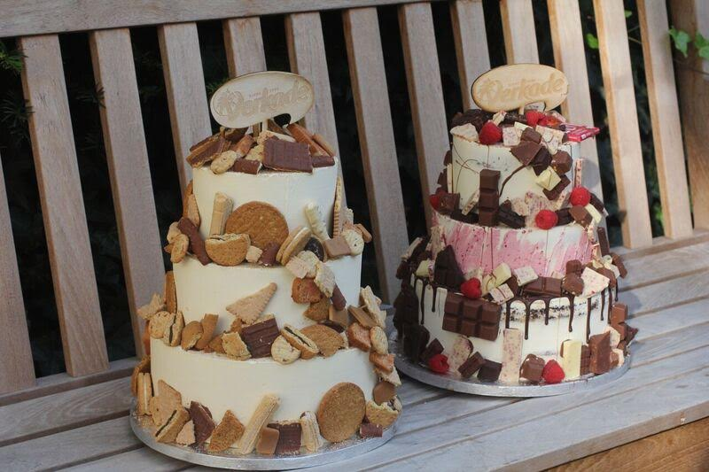
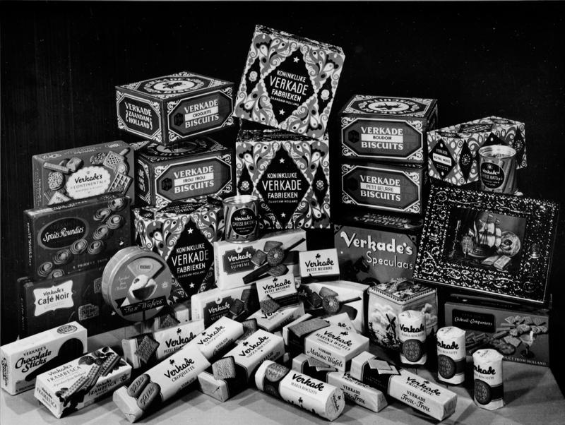
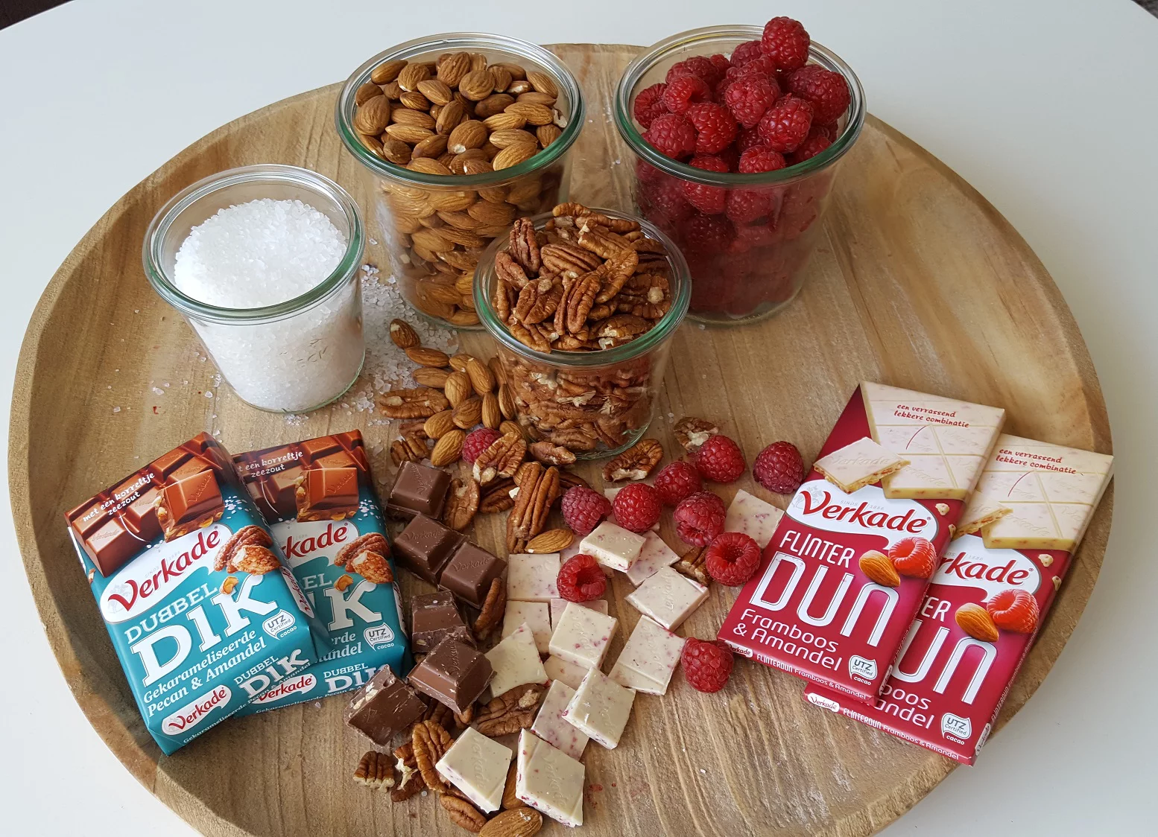
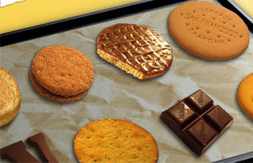
De fabriek, verkoop en werk
In het buitenland De producten van Verkade zijn niet alleen in Nederland terug te vinden, maar ook in het buitenland. Je kunt de producten terugvinden op de Nederlandse Antillen, in Suriname en Frans Guiana. In de tijd van kolonies besloot Verkade om ook producten naar deze landen te exporteren door het grote aantal Nederlanders die naar deze landen verhuisden. Vandaar dat je vandaag de dag nog producten van Verkade aantreft op deze tropische eilanden. In Indonesië bestaat het merk ook nog, maar hier komen de producten vanuit eigen fabrieken.
De producten van Verkade Biscuitjes, wafeltjes, koekjes, chocoladeletters, beschuitjes, langwerpige biscuitjes, koek met chocolade en karamel, hartige biscuits en nog veel meer. In de fabrieken van Verkade worden bijna zestig verschillende producten gemaakt. Ook de Sultana Tussendoortjes worden gemaakt bij Verkade.
Verkade bestaat dit jaar 130 jaar! Tijd voor taart met de Verkade koek en chocolade!

Slide 13
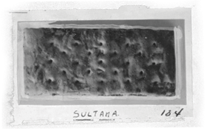
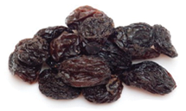
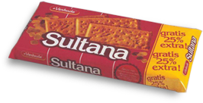
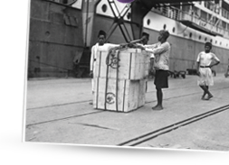
Sultana De eerste Sultana FruitBiscuit werd al omstreeks 1935 gemaakt. Deze granenbiscuits met rozijnen waren toen der tijd nog 6 centimeter lang en bekend als Sultana FruitBiscuit Naturel. Het biscuitje moest lang houdbaar zijn, omdat het verscheept werd richting de Tropen, waaronder Indonesië. De rozijnen in de biscuits moesten ervoor zorgen dat het biscuitje langer houdbaar en toch lekker bleef tijdens de lange overzeese tochten.
Wist je dat Sultana een rozijn is? Daarom hebben ze de biscuits Sultana genoemd!
‘’Een pondje Allerhande’’ Rond 1945 maakte de Sultana een groeispurt. De biscuits werden vergroot naar 9 centimeter. De rozijnenbiscuits werden in blikken verkocht, net als de Verkade biscuit. Bij de bakker was het gebruikelijk om een assortiment biscuits te bestellen: ‘’een Pondje Allerhande’’.
FruitBiscuit zoals we ‘m kennen! In 1952 komt de Sultana in portieverpakkingen op de markt. De Sultana wordt nu per drie biscuits verpakt. Naast de Sultana FruitBiscuit zijn er nog vele andere varianten op de markt gekomen. Waaronder Sultana FruitBiscuits in verschillende fruitsmaken, Sultana YoFruit, Sultana Hartig, Sultana Knapperrs, Sultana GoodMorning en de Sultana Spelt & Quinoa.

Slide 14
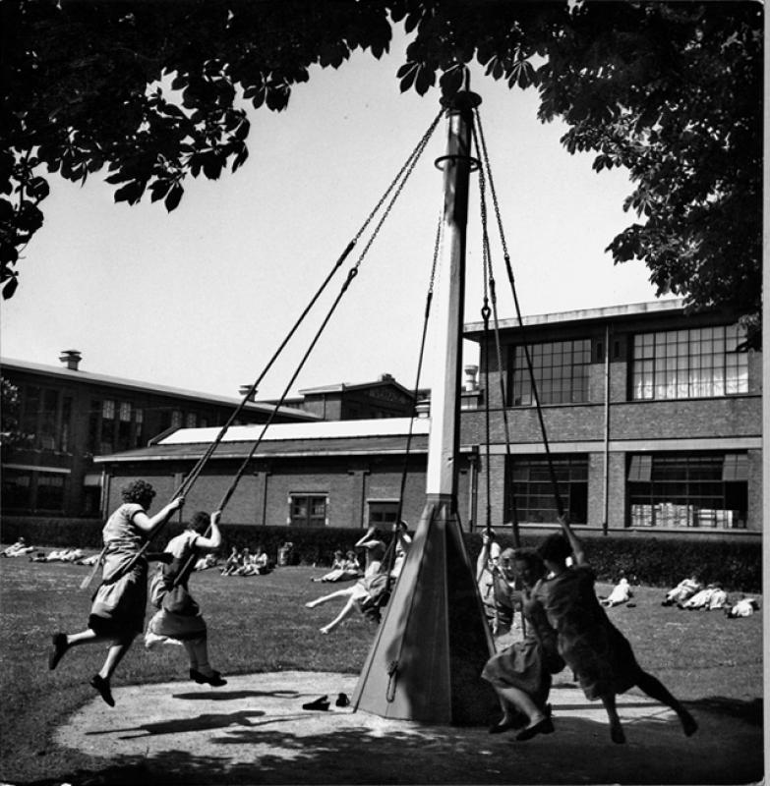
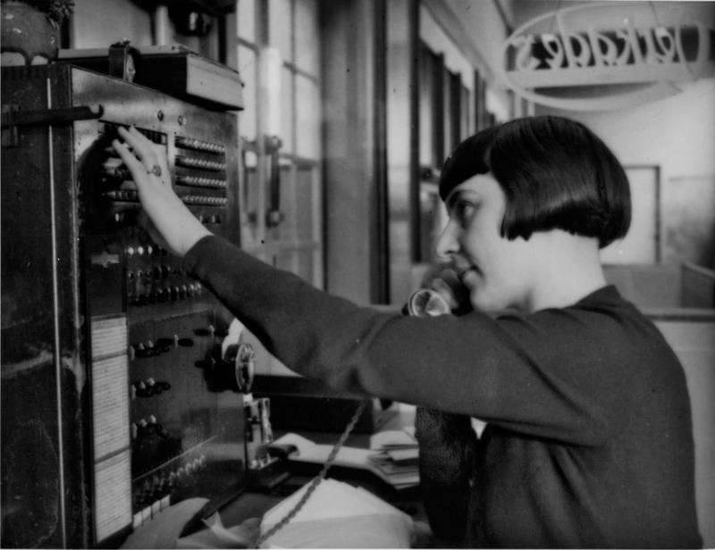
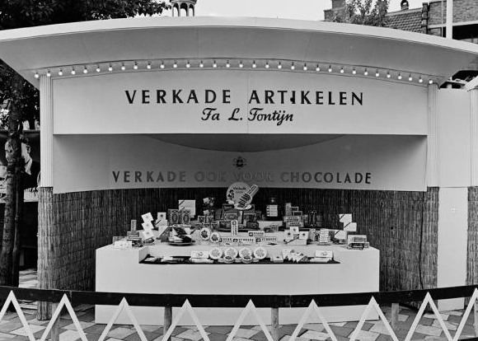
Werken bij Verkade Tegenwoordig werken er ongeveer 400 mensen bij Verkade, zowel in de fabriek als op het kantoor. Vroeger werkten er veel meer mensen bij Verkade, rond 1960 zelfs wel 3.000 mannen en meisjes. Doordat machines steeds beter werden, waren er steeds minder mensen nodig om hetzelfde werk te doen. Maar werkte je bij Verkade, dan had je het goed. Dat was zelfs al zo in negentiende eeuw, toen de Verkadefabriek werd opgericht. Terwijl heel veel mensen (ook kinderen) in deze tijd in vieze, vuile fabrieken keihard moesten werken voor een hongerloontje, vond Ericus Verkade dat hij goed voor zijn werknemers moest zorgen. Een paar voorbeelden: rond 1920 werd naast de fabriek een speelveld met een zweefmolen aangelegd. Hier konden de meisjes van Verkade (die toen meestal 15-16 jaar waren) in de pauze spelen. In Egmond aan Zee, midden in de duinen, had Verkade een eigen vakantiepark. Medewerkers van Verkade konden hier met het hele gezin gratis op vakantie. En door de tijd heen, ook nu nog, mogen de werknemers van Verkade opleidingen volgen.
Uitgevonden door Verkade In 130 jaar heeft Verkade veel uitvindingen gedaan waar we nog steeds plezier van hebben, zoals de waxinelichtjes en de beschuit- en biscuitblikken. Ook bedenken ze in het Verkade lab steeds weer nieuwe koekjes. Het ontwikkelen van de koekjes gebeurt altijd in het grootste geheim. Stel je voor dat het recept gestolen wordt… Dan is al het werk voor niets gedaan.
De afbeelding bovenin laat zien hoe de meisjes speelden op de zweefmolen. Onderin zie je de telefooncentrale van Verkade in 1936.

Slide 15
De meisjes van Verkade
De meisjes van nu De meisjes van Verkade zijn een begrip in de geschiedenis van Verkade. Honderden jonge Amsterdamse meisjes kwamen elke ochtend met de trein of bus naar Zaandam om te werken in de Verkade fabriek. Rond 2006 vervullen de meisjes van Verkade een ander soort rol. De meisjes staan tegenwoordig bekend als meisjes zoals elk ander meisje en genieten van het dagelijks leven, de liefde en natuurlijk de Verkade koekjes. De meisjes reizen rond door heel Nederland om de Verkade koekjes uit te delen. De meisjes staan bekend om de vrolijke, gele jurkjes.
De meisjes van vroeger De meisjes kwamen elke ochtend om zeven uur aan in Zaandam. De meisjes waren 15-16 jaar. In de fabriek werden de uniformen aangetrokken, een haarnetje omgeknoopt om vervolgens aan het werk te gaan. De bakkerij was verboden terrein voor de meisjes, het terrein was uitsluitend voor de mannen. De meisjes werkten op de verpak- en sorteerafdeling. Ze vulden de koekblikken met biscuitjes, doopten biscuitjes in het glazuur, versierden bonbons en pakten chocoladeletters in. Erg lang werkten de meeste meisjes nooit bij Verkade, vaak tot de dag dat ze gingen trouwen. Om ervoor te zorgen dat de fabrieksarbeiders niet onvoorbereid het huwelijk ingingen organiseerde Verkade kook- en naailessen. Na 1950 moedigde Verkade de meisjes aan om ook na hun huwelijk te blijven werken. De jonge moeders brachten hun kinderen naar de speciale Verkadecrèche. Voor die tijd was dat heel bijzonder. Aan het einde van de dag, om vier uur, luidde de fabrieksbel: Tijd om naar huis te gaan! Met z’n allen liepen de meisjes vanuit de fabriek weer naar Zaandam Centraal waar de trein naar Amsterdam alweer te wachten stond.

Slide 16
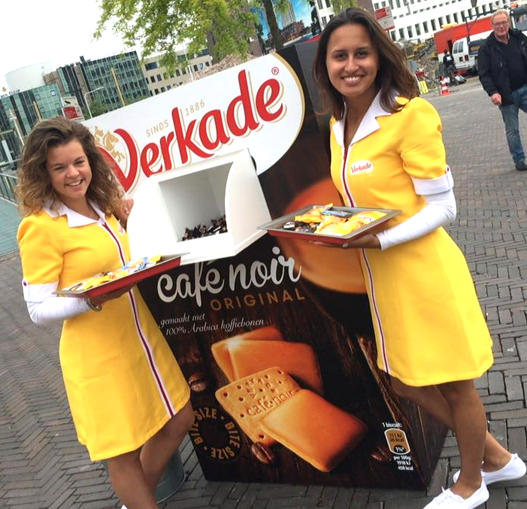
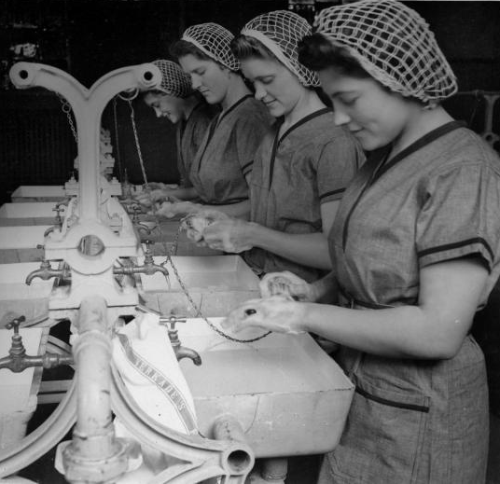
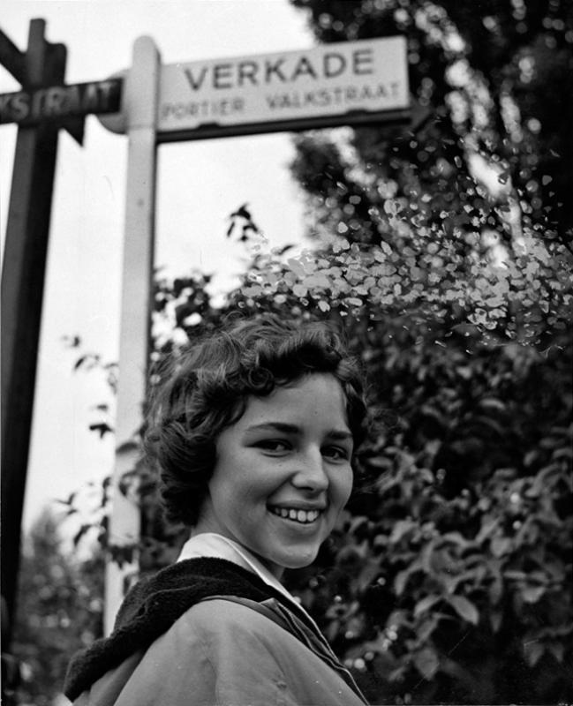
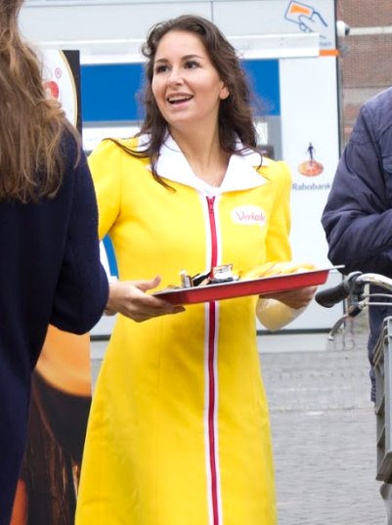
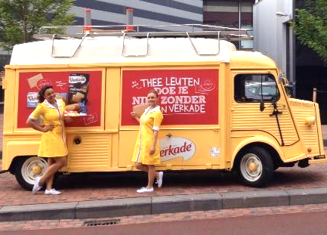
De meisjes van nu
De meisjes van vroeger

Slide 17
Beter voor de wereld
Verantwoorde Chocolade Verkade vindt het belangrijk om de wereld een beetje te helpen. De cacaoboeren moeten goed worden betaald en er moet gedacht worden aan de natuur, scholing en de arbeidsomstandigheden. Daarom werkt Verkade samen met UTZ. UTZ staat voor duurzame landbouw, wat Verkade erg belangrijk vindt bij het maken van de Verkade Chocolade!
Beter voor de wereld? Ook op andere manieren doet Verkade haar best om mensen en het milieu te helpen. Zo zijn er bij Verkade steeds mensen op zoek naar een manier om water, energie en afval te besparen. Zo wordt het afval onder andere bespaart door het maken van recyclebare verpakkingen, dit zijn verpakkingen die opnieuw bruikbaar zijn. En als er per ongeluk toch koekjes mislukken belanden die niet in de prullenbak, maar… in voer voor koeien en varkens.

Slide 18
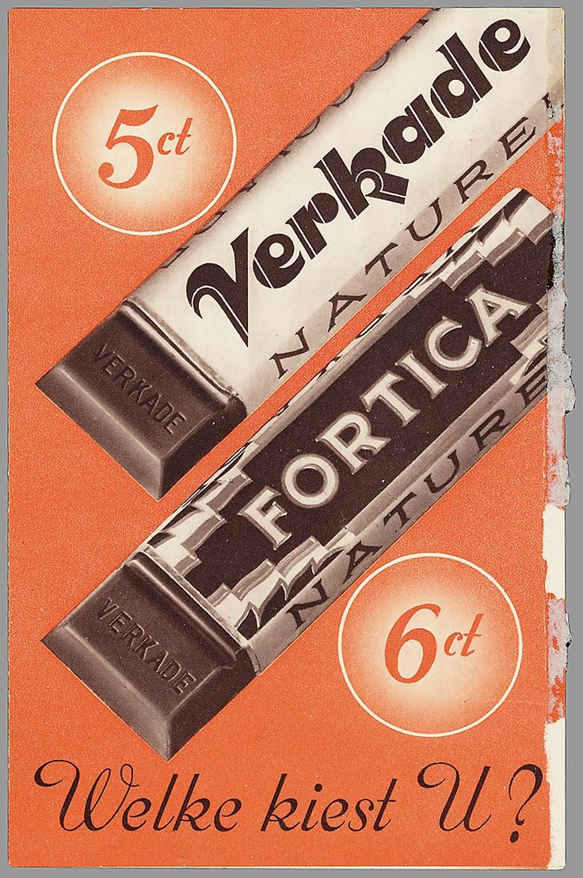
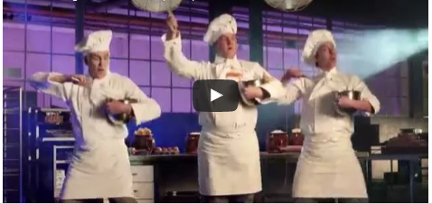
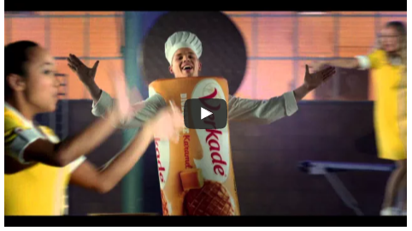
Verkade en reclame
Reclame Tegenwoordig liggen de supermarkten bomvol met producten van allerlei soorten merken in mooie verpakkingen. In de negentiende eeuw was dit nog niet zo. Sterker nog, toen waren er nog helemaal geen supermarkten. Van verpakkingen met de naam van een fabrikant erop, daar had nog nooit iemand van gehoord. In de loop der tijd werd natuurlijk meer en meer reclame gemaakt voor merken. Denk aan reclame door middel van posters, radio en kranten. Media Natuurlijk gaat Verkade ook mee met de tijd. Tegenwoordig laten bedrijven zich zoveel mogelijk zien. Dit van via tijdschriften, televisie en Social Media. Er bestaan verschillende soorten reclamespotjes, waarin je de meisjes of de bakkers van Verkade voorbij ziet komen. Vroeger was dit natuurlijk nog ondenkbaar, maar tegenwoordig weet men niet beter. Merken gebruiken de middelen om zo hun merk zo goed mogelijk in beeld te brengen. Maar natuurlijk zorgen de commercials ook voor vermaak. Ook Facebook is een middel wat steeds meer bedrijven gebruiken, omdat jong en oud gebruikt maakt van het programma. Voor bedrijven daarom een belangrijk hulpmiddel!

Slide 19
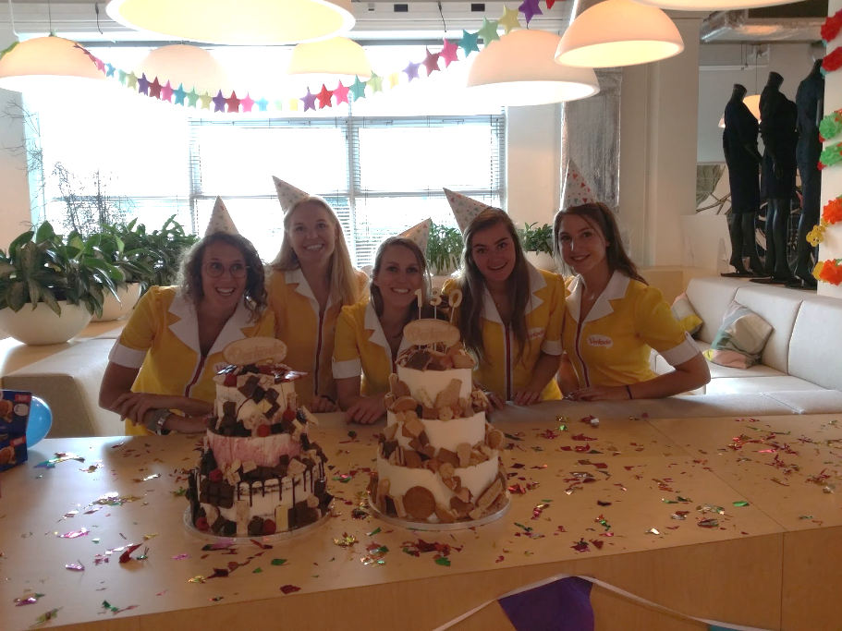
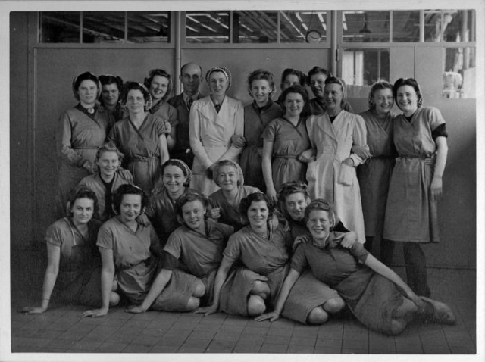
Heel veel succes met je spreekbeurt!
Met al deze informatie en plaatjes kun je vast een hele mooie spreekbeurt maken!
Heel veel succes en laat je ons weten hoe het gegaan is?
Groetjes van de meisjes van Verkade!

Slide 21
